Slide 1
Průzkum IG 2015: úroveň informační gramotnosti VŠ studentů
Lenka Bělohoubková, Ludmila Tichá

Slide 2
Účastníci průzkumu: 17 VŠ

Slide 3
Což je vlastně…..
118 Fakult
  od nejmenší - 36 studentů (VUT)
  po největší – 11.172 studentů (ČZU)

Slide 4
Výběr vzorku respondentů
Metoda: náhodný stratifikovaný výběr
po fakultách ze všech studentů studujících
v českém jazyce
Celkem studentů 252.577
Osloveno 87.569
Předpokládaná návratnost 35.542

Slide 5
Postup
Přípravné práce:
  leden-duben 2015
Dotazník, hypotézy, dopisy, popis podmínek na fakultách…..

Slide 6
Hypotézy nově
Co má vliv na úroveň IG studentů:
  kurzy práce s informacemi
  osobní zájem o práci
  s informacemi
  povinnost pracovat
  s informacemi

Slide 7
Hypotézy nově (2)
Jaké úrovně dosahuje informačně gramotný student:
  alespoň 75 bodů ve všech složkách IG pro pokročilou úroveň informačně gramotného studenta
  alespoň 50 bodů pro základní úroveň informačně gramotného studenta

Slide 8
Průběh průzkumu
Samotný sběr dat
27.4. - 17.5.
0 - 2 urgenční dopisy
Propagace přes FB, letáky, plakáty, weby knihoven, …..

Slide 9
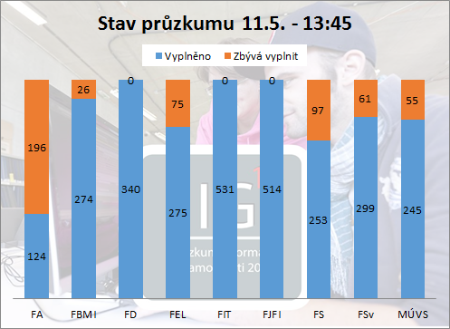
Motivace respondentů k odpovědím - ukázka z FB ČVUT

Slide 10
Návratnost dotazníků
Předpokládaná návratnost 35.542
Skutečná návratnost 25.389
Návratnost po vyčištění dat 23.834

Slide 11
Souhrnná zpráva za všechny VŠ
Předána začátkem září 2015
V odpovědích :
  40 % muži, 60% ženy
  93% studuje jen 1 VŠ
  Studium - 83% prezenční, 17% kombinované
Přednáška socioložky na Semináři IVIG 2015

Slide 12
Porovnání s pilotním průzkumem (převzato z prezentace Mgr. J. Prajsové na Semináři IVIG 2015)
Porovnání původních průměrných hodnot skórů typů gramotnosti (2004-2005) se sebranými daty (2015)*
 | 2004-2005 | 2015 staré rozložení | rozdíl | 2015 (EFA5**)
LG | 49,83 | 68,59 | 18,76 | 68,59
DG | 39,78 | 39,73 | -0,05 | 39,86
NG | 55,33 | 50,86 | -4,47 | 58,33
JG | 58,55 | 65,64 | 7,09 | 65,64
ICTG | 63,67 | 66,12 | 2,45 | 66,12
IG | 52,48 | 58,17 | 5,69 | 59,65
*porovnávány jen smyslem shodné otázky (tzn. u NG jedna, u LG 5, u DG 4, JG 3 a ICTG 2)
**nové rozložení dle EFA 5 faktorového řešení bez skript

Slide 13
Pravděpodobnostní model studenta s hranicí 50 bodů IG skóre
Absolvoval kurz práce s informacemi
Je motivován získat vyšší stupeň vzdělání
Chápe důležitost orientace v informačních zdrojích
Muž
Využívá on-line služby knihovny mimo knihovnu
Používá jiné zdroje než pouze skripta
Už uplynulo více let od jeho přijetí na univerzitu

Slide 14
Pravděpodobnostní model studenta s hranicí 70 bodů IG skóre
Muž
Absolvoval kurz práce s informacemi
Je motivován získat vyšší stupeň vzdělání
Chápe důležitost orientace v informačních zdrojích
Studuje více škol
Používá jiné informační zdroje než jen knihy
Využívá On-line služby knihovny mimo knihovnu

Slide 15
Pravděpodobnostní model studenta s hranicí 70 bodů IG skóre
Už uplynulo více let od jeho přijetí na univerzitu
Častěji navštěvuje VŠ knihovny ve zkouškovém období
Ale…. IG skóre negativně ovlivňuje
Rostoucí věk respondenta
Používání VŠ knihovny i mimo zkouškové období

Slide 16
A co dál…..
Dílčí zprávy do konce roku 2015
Analýzy dat - workshop v únoru 2016
Využití výsledků na jednotlivých VŠ
Prezentace a publikace výsledků
  Web Komise IVIG
  Konference ECIL 2016
  Odborný článek
…

Slide 17
Děkujeme vám za pozornost
Kontakty:
Lenka Bělohoubková
Lenka.Belohoubkova@vse.cz
Ludmila Tichá
Ludmila.Ticha@cvut.cz

